Slide 1
Noninvasive Electroencephalogram Based Control of a Robotic Arm for Reach and Grasp Tasks
文献分享
Notes:
老师们好。我是11级生物医学工程2班的袁盛。我的毕业设计题目是股四头肌中央肌腱的超声动态测量方法的研究。

Slide 2
概要
做了什么样的研究:
非侵入式，运动想象脑机接口，控制机械臂完成三维空间内的伸展和自动抓取任务，可能性
怎么做的:
设计难度逐渐增大的实验，招募健康被试，用非侵入式脑机接口控制机械臂完成复杂的reach-and-grasp 任务。
两个阶段
阶段一：控制机械手在二维平面内移动到目标物上方区域；
阶段二：如果被试选择正确，再控制机械臂在第三维度上下降
特点：脑机接口无需解码三个自由度的信息，照样能抓取三维环境下的物体，就是耗时会增加点。
结果:
13个正常被试学会了通过调制其大脑节律来控制机械臂，能够操控机械手抓取和移动三维环境下随机放置的物体，并且这种控制能力能够在长达2-3个月的多个sessions中得到保持。
Notes:
能达到什么样的精度和效率？
In the present study, we examine the possibility of using non-invasive motor imagination based BCI for control of a robotic arm to complete reach and automatic grasp tasks in three dimensions, with the following question in mind: is non-invasive BCI capable of providing sufficient precision and efficiency to control a robotic arm in a 3D environment to complete meaningful reach-and-grasp and complex tasks?
To address the above question, we designed a series of experiments with progressively increasing task difficulty, and recruited a group of healthy human subjects to use non-invasive BCI to control a robotic arm for performing complex reach-and-grasp tasks. The reach-and-grasp task was divided into two stages: first, the subject was to guide the cursor/robotic arm within a two-dimensional (2D) plane to a region above a target object within 3D space and hover over it; second, if the subject selected the correct object s/he was then to guide the robotic arm down in the third dimension to grasp the object. This two-step sequential experimental design effectively reduced the number of DOF that the BCI needed to interpret, while still allowing participants to grasp an object in 3D space. This simplifies the process of grasping an object in 3D space by performing reach-and-grasp tasks sequentially, with a tradeoff of slightly increasing the time required to perform the complete task.
13 healthy subjects demonstrated the capability of learning to modulate their brain rhythms to control a robotic arm using our non-invasive system with two-stage control. Subjects efficiently learned to manipulate a robotic arm to grasp and move objects randomly located in a restricted 3D space, and maintained their control ability over multiple sessions across 2–3 months.

Slide 3
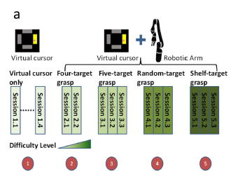
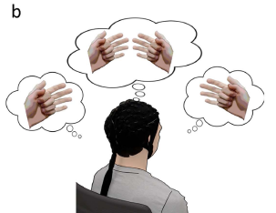
Stage 1 虚拟鼠标任务：被试想象自己左手动、右手动、双手动、双手放松来分别控制光标左、右、上、下移动。
1-4 sessions 根据被试情况
1 session = 1D，LR，4 or 5 runs，25 trials/run
1D，UD，4 or 5 runs，25 trials/run
当1D连续三run的成功率平均值>80%时，1D + 2D，4 runs，25 trials/run
Notes:
Subjects were instructed to perform kinesthetic motor imagination in the first person perspective24.

Slide 4
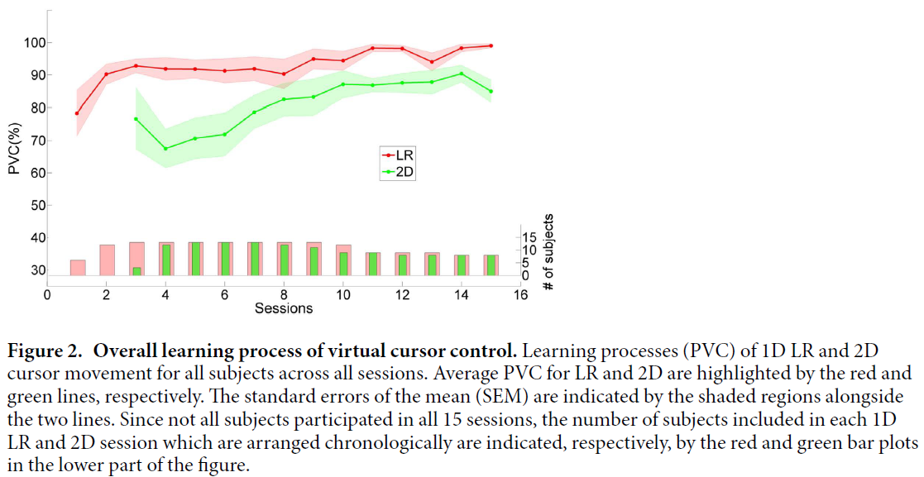
Training performance of virtual cursor control.
sessions - PVC
指标1：PVC = correct target / (correct target + incorrect target)
1D, LR光标控制的结果——red line
2D光标控制的结果——green line
Overall, there is an upward trend for both 1D LR and 2D cursor control across time at the group level.
Notes:
解释这个图
1 坐标：横坐标、主纵坐标、副纵坐标、标准差
没打到的不算
2 训练准确率越来越好，1D LR后期能达到95%，2D能达到85%，标准差也在减小，越来越稳定。
2 The drop in performance after the first 2D session is most likely due to an increase in the number of subjects from the first to the second session. (副坐标放被试数量的原因)。前面三个人表现都比较好。
3 第三session才有2D的数据，说明1D训练需要2-3个sessions才能达到80%的正确率。
First session: 78.4 ± 7.0% and rose to 90.2 ± 3.1% at the second session. At later sessions near the end of training, the average PVC exceeds 95% for 1D LR control.
The average PVC was 77.0 ± 9.3% at the first session, dropped slightly to 67.5 ± 6.0% at the second session, and then increased mainly across the remainder of the training. The average PVC increases above 85% after seven sessions of practice.

Slide 5
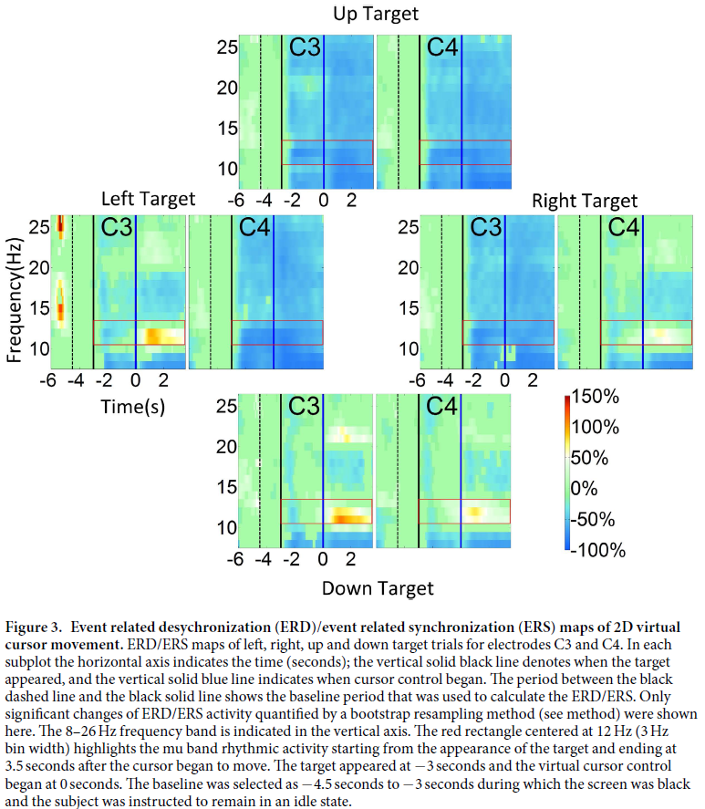
Event related de/synchrozination maps of 2D virtual cursor control.
指标2：group-level ERD/ERS maps —— 时间-频率图
ERD: 运动或准备运动时，对侧感觉运动皮层的Mu节律活动会下降（蓝色）。
ERS: 运动后及放松状态下，Mu节律活动会增加（红色）。
2D
左右：目标出现时（-3-0），对侧有ERD （蓝色） ；
光标动时（0-3.5s），同侧有ERS（红色）。
上（双手动）：目标出现、光标动时，双侧有ERD。
下（双手放松）：光标动时，双侧有ERS。
实验结果基本符合ERD和ERS的原理。
Notes:
解释这个图：
1 横坐标、纵坐标（8-26Hz）、幅值
2 黑线表示目标出现时刻（-3s），蓝线表示光标开始运动时刻（0），从目标出现到光标开始移动之间有3秒的间隔，是被试进行运动想象和解码的时间。
黑色虚线和黑色实线之间（-4.5s到-3s，1.5s）的信号当做基准线(base line)，这段时间内屏幕是黑的，被试处在放松（idle）的状态。
3 红色方框框出了10.5-13.5Hz，目标出现到鼠标开始移动后3.5s
实验结果分析
实验结果基本符合ERD和ERS的原理，除了上（双手动）在光标动后没有出现ERS。原因不详。
ERD：movement or preparation for movement is typically accompanied by a decrease in mu activity over sensorimotor cortex, particularly contralateral to the movement.
ERS：An increase in mu activity occurs in the post-movement period and with relaxation.

Slide 6
Stage 2 四选一目标抓取任务（four-target grasp）：控制机械臂抓取目标物，屏幕光标同时移动 (cursor = hand)。
四个目标物放在固定位置。
2 sessions
1 session = 1D，LR，3 runs，25 trials/run
1D，UD，3 runs，25 trials/run
4-target grasp，4 runs
1 4-target grasp run = step 1：2D，光标和机械手同时移动
当光标在hover area（目标物上方半径为3 cm的一个虚拟圆形区域范围）内停留2s时，
step 2 1D,UD
当光标在目标物中心上下2 cm的一个虚拟区域范围内停留2s时，机械手完成自动抓取目标物动作。

Slide 7
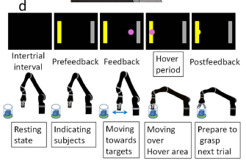
1 trial = inter-trial interval between 2 trials
pre-feedback period 目标物（a yellow bar）
feedback period 被试通过想象控制机械手移动，时间限制是12s
postfeedback period 机械手手指自动张开或关闭（准备下一步的抓取或放开）

Slide 8
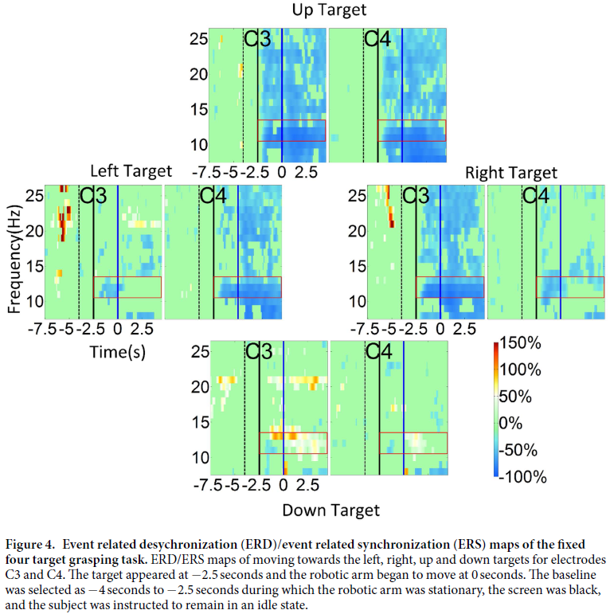
Event related de/synchrozination maps of robotic control.
指标2：group-level ERD/ERS maps
Robotic control
左右：目标出现时（-2.5-0），对侧有ERD（蓝色）；
光标动时，同侧无ERS。
上：目标出现、光标动时，双侧有ERD。
下：光标动时，双侧有ERS，但没有2D控制时明显。
Notes:
黑线表示目标出现时刻（-2.5s），蓝线表示光标开始运动时刻（0），从目标出现到光标开始移动之间有2.5秒的间隔，是被试进行运动想象和解码的时间。
黑色虚线和黑色实线之间（-4s到-2.5s，间隔1.5s）的信号当做基准线(base line)，这段时间内屏幕是黑的，被试处在放松（idle）的状态。
3 红色方框框出了10.5-13.5Hz，目标出现到鼠标开始移动后3.5s
被试进行运动想象和解码的时间缩短了0.5秒，为什么？

Slide 9

Stage 3 五选一目标抓取任务（five-target grasp）：控制机械臂抓取目标物，屏幕光标同时移动。
第五个目标物位置在工作区域中心。
3 sessions
1 session = 1D，LR 1 runs 25 trials/run
1D，UD 1 runs 25 trials/run
2D 2 runs 25 trials/run
5-target grasp 6 runs
1 5-target grasp run = step 1：2D，光标和机械手同时移动
当光标在hover area（目标物上方半径为3 cm的一个虚拟圆形区域范围）内停留2s时，
step 2 1D,UD
当光标在目标物中心上下2 cm的一个虚拟区域范围内停留2s时，机械手完成自动抓取目标物动作。

Slide 10
Extra Stage 2、3
无光标提示的四选一和五选一目标抓取任务（four-target grasp）：控制机械臂抓取目标物，无屏幕光标同时移动的视觉反馈，直接看着机械手。
3 sessions
1 session = 4-target grasp 4 runs
5-target grasp 2 runs
1 4 or 5-target grasp run = step 1：2D，光标和机械手同时移动，hover area停留2s时，
step 2：1D，UD 目标物中心上下2 cm停留2s时，自动抓取目标物动作。

Slide 11
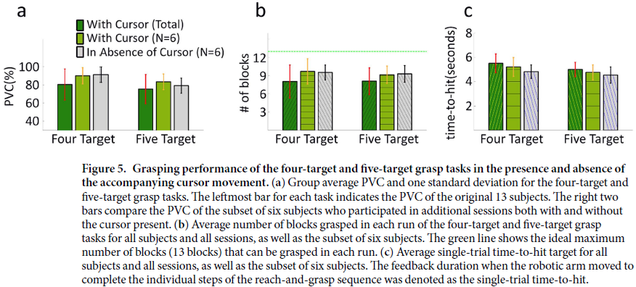
Performance for grasping of fixed four and five targets task.
Stage 2 & 3: 4 & 5-target grasp结果：
指标1 PVC：有无光标差异分析——4个目标时没有显著性差异；5个目标时有显著性差异。
指标2 目标物抓取个数：有无光标差异分析—— 均无
指标3 完成一个step的时间：有无光标差异分析——均无
指标4 完成一个reach & grasp 的时间：所有reach & grasp —— 27.1+-3.7s
Notes:
解释说明：
1-1 a中的最左边的柱状图：13个被试的平均PVC（4目标80.3%+-17.0%、5目标77.9+-14.7%）；中间的bar是6个被试有光标提示的结果（89.9+-8.9%、85.1+-8.0%）；最右边的是上述6个被试无光标提示的结果（90.1+-7.7%、79.0+-8.3%）。
1-2 结果表明，4个目标时有无光标的控制正确率没有显著性差异；5个目标时有无光标的控制正确率有显著性差异。
2-1 b中的最左边的柱状图：13个被试每个run平均抓取的目标物个数（8.0+-2.7、8.4+-2.1）；中间的bar是6个被试有光标提示的结果；最右边的是上述6个被试无光标提示的结果。每轮最多能抓取13个。
2-2 结果表明，4个目标时有无光标的控制正确率没有显著性差异；5个目标时有无光标的控制正确率有显著性差异。
3-1 c中的最左边的柱状图：13个被试每个run平均每个步骤的完成时间；中间的bar是6个被试有光标提示的结果；最右边的是上述6个被试无光标提示的结果。
3-2 结果表明，4个目标时有无光标的控制正确率没有显著性差异；5个目标时有无光标的控制正确率没有显著性差异。

Slide 12
Stage 4 随机（位置）目标抓取任务（random-target grasp）：控制机械臂抓取目标物，屏幕光标同时移动。
一个目标物随机在工作区域四个象限中的一个，实验员来操作。
3 sessions
1 session = 1D，LR 1 runs 25 trials/run
1D，UD 1 runs 25 trials/run
2D 3 runs 25 trials/run
random-target grasp 5 runs
1 random-target grasp run = step 1，2D，光标和机械手同时移动
当光标在hover area（目标物上方半径为3 cm的一个虚拟圆形区域范围）内停留2s时，(12s 时间限制)
step 2 1D,UD
当光标在目标物中心上下2 cm的一个虚拟区域范围内停留2s时，机械手完成自动抓取目标物动作。

Slide 13
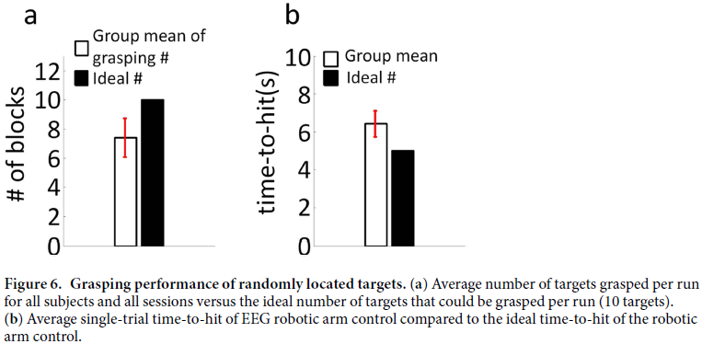
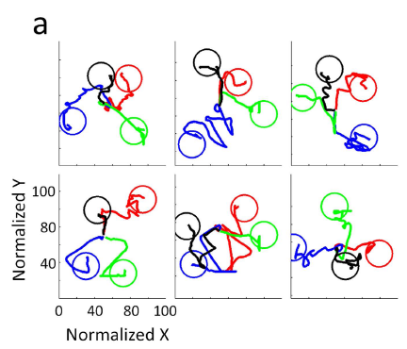
Grasping performance of randomly located targets on a plane.
Stage 4：random-target grasp结果：10个人
指标1 # of block:
指标2 完成一个step的时间(time-to-hit)
指标3 完成一个reach & grasp 的时间：所有reach & grasp
指标4 机械手的运动轨迹
Notes:
解释说明：
平均每个 run抓取的目标物个数（7.4+-1.3），理论上最多是10个；
每一步平均耗时6.4+-0.7s，理想时间为5s（无路径冗余的情况下）；
完成整个抓取平均耗时30.5+-4.1s
颜色表示在四个象限中的不同目标，圈表示hover area

Slide 14
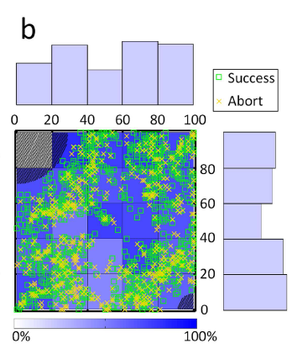
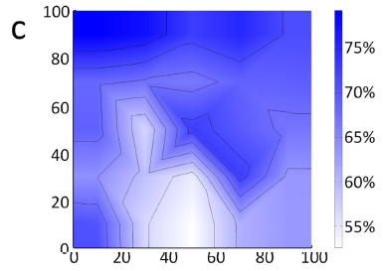
指标5 group-level distribution of successful grasping
成功率的插值地形图(interpolated topography)
Notes:
成功抓取目标物的trial的个数除以所有trials。（The successful grasping rate was defined as the ratio between the number of successfully grasped blocks and the sum of successful grasping and abort trials.）
边缘分布表示目标物放在对应区域的频数，除了机械臂到不了的地方，在整个区域内概率近似相等。（The marginal distributions reveal how often the target was placed in that area. The target was equally distributed among the four quadrants of the workspace and was quasi-uniformly distributed among the whole area, excluding the regions unreachable by the robotic arm.）
（The top left and bottom right portions of the workspace (greyed region) were inaccessible due to singularity problems of the arm.）
在可达到的区域内成功抓取率>62.2%

Slide 15
Stage 5 目标抓取架子放置任务（shelf-target grasp）：控制机械臂抓取目标物，屏幕光标同时移动。
一个目标物随机在工作区域四个象限中的一个，实验员来摆放。
3 sessions
1 session = 1D，LR 1 runs 25 trials/run
1D，UD 1 runs 25 trials/run
2D 3 runs 25 trials/run
shelf-target grasp 5 runs
1 shelf-target grasp run =
reach & grasp step 1 2D（xy平面） 光标和机械手同时移动，hover area停留2s时，(12s 时间限制)
step 2 1D,UD 目标物中心上下2 cm停留2s时，自动抓取目标物动作。
抓取成功——自动回到工作区域中心
reach & release step 1 2D（xz平面） 光标和机械手同时移动，hover area停留2s时，(12s 时间限制)
step 2 1D,UD 架子中心前后2 cm停留2s时，自动放开目标物动作。

Slide 17
Extra Stage 5 快速目标抓取架子放置任务（fast-shelf-target grasp）：控制机械臂抓取目标物，屏幕光标同时移动，一个目标物随机在工作区域四个象限中的一个，实验员来操作。
6个被试，机械手移动速度从8 cm/s变为≤20 cm/s；hover area停留1s；inter-trial interval between 2 trials、pre-feedback 、feedback period、postfeedback period的时间变为原来的三分之二。
4 sessions
1 session = 1D，LR 1 runs 25 trials/run
1D，UD 1 runs 25 trials/run
2D 3 runs 25 trials/run
shelf-target grasp 5 runs
1 shelf-target grasp run =
reach & grasp step 1 2D（xy平面） 光标和机械手同时移动，hover area停留2s时，(12s 时间限制)
step 2 1D,UD 目标物中心上下2 cm停留2s时，自动抓取目标物动作。
抓取成功——自动回到工作区域中心
reach & release step 1 2D（xz平面） 光标和机械手同时移动，hover area停留2s时，(12s 时间限制)
step 2 1D,UD 架子中心前后2 cm停留2s时，自动放开目标物动作。

Slide 18
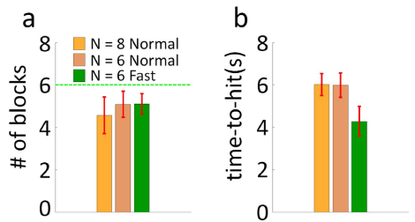
Performance of moving targets from table to shelf
Stage 5：shelf-target grasp结果 — 8个人
指标1 # of blocks
指标2 完成一个step的时间(time-to-hit)
指标3 完成一个reach & grasp + reach & release 的时间： 正常速度下63.8 ± 5.1s，快速下40.6 ± 5.8s
Notes:
解释说明：
在一个run中要将6个目标物一次放上架子上，平均成功个数：8个人（4.6 ± 0.9 ）、6个人正常速度（5.1 ± 0.6 ）、6个人快速（5.1 ± 0.5）；
完成每一步的平均耗时：8个人（6.0 ± 0.5s）、6个人正常速度（6.0 ± 0.6s）、6个人快速（4.3 ± 0.7s）

Slide 19
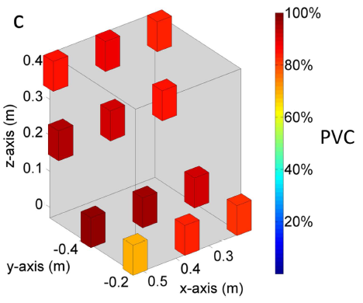
指标4 位置-PVC
每个位置的抓取成功率（x-y平面）和放置成功率（y-z平面）
结果：成功率都大于71%，各平面内左下角最低，中间较高。
Notes:
In general, the PVC of reaching and grasping/releasing for each location is higher than 71%. The lowest accuracy is located in the lower left corner (71%). The center portion of the plot shows the highest PVC on average (above 87%).

Slide 20
软件和算法
BCI2000：控制光标移动、目标物提示
C++程序：追踪光标位置并控制机械臂的对应运动
采集了62通道的EEG信号，用C3、C4及其周围通道来做在线控制。
C3、C4通道的EEG信号用Small Laplacian filter做空间滤波，AR模型（16阶，窗长400ms）提取功率谱特征，
左右半脑的10-14Hz的功率谱变化（power activity）线性对应光标（机械手）的运动速度。
统计分析
Nonparametric statistical test
双边Wilcoxon signed-rank test ，显著水平(significance level) α = 0.05
Notes:
Nonparametric statistical test适合较小样本量的比较

